Slide 1
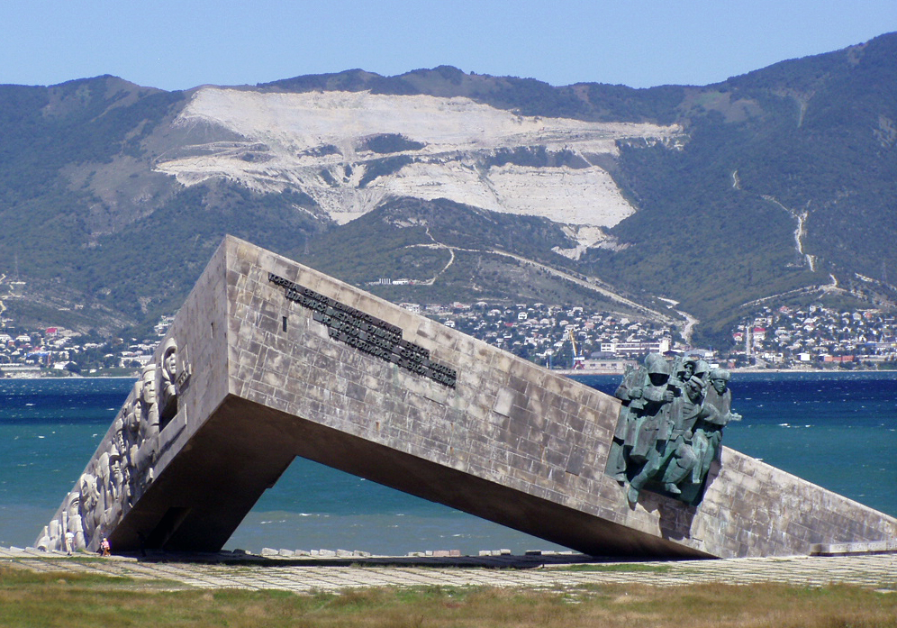
Город герой – Новороссийск с 14 сентября 1973

Slide 2
Стоит Новороссийск у подножия Кавказского хребта, на берегу широкой и глубокой черноморской бухты. Называется эта бухта Цемесская, по имени впадающей в неё реки Цемесс.

Slide 3
Герб Новороссийска В золотом, с черной волнистой оконечностью, щите черный двуглавый, увенчанный Императорской Короной орел, со скипетром и державою в лапах

Slide 4
Флаг Новороссийска Выполнен в виде прямоугольного жёлтого полотнища, содержащий элементы герба.

Slide 5
Памятник «Матрос с гранатой» Здесь в 1943 году проходил передний край обороны «Малой земли»

Slide 6
Памятник «Жене моряка» Олицетворяет жен и матерей Новороссийска ожидающих своих моряков из дальнего плавания.

Slide 7
Памятник неизвестному матросу Посвящён всем черноморским морякам принимавшим участия в Великой Отечественной и Гражданских войнах.

